Slide 1
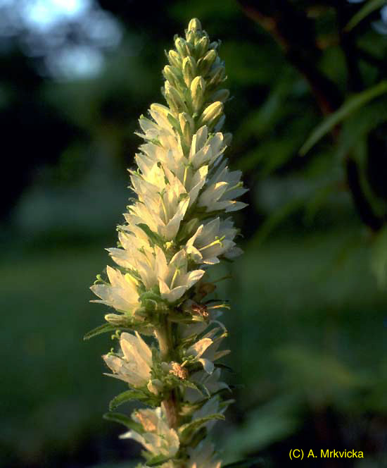
Analisi preliminari di dati GBS di 10 popolazioni di Campanula thyrsoides (1 pop. subsp. thyrsoides; 9 pop. subsp. carniolica).
Professoressa Carla Lambertini
Chiara Paleni, PhD
Flavia Leotta
Università degli Studi di Milano
Dipartimento di Bioscienze
24-04-2025

Slide 2
Pipeline
READS GREZZE
Demultiplexing
Cleaning
Filtering
READS PULITE E APPAIATE
Stacks: process_radtags
fastp
Stacks: process_radtags
Stacks: denovo_map.pl
Denovo mapping
vcftools
Filtering SNPs
Stacks: populations
SNPs calling

Slide 3
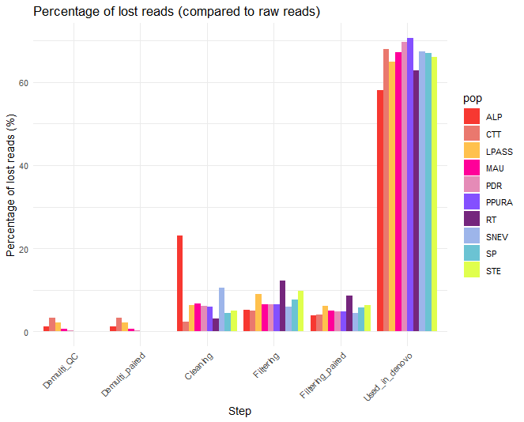
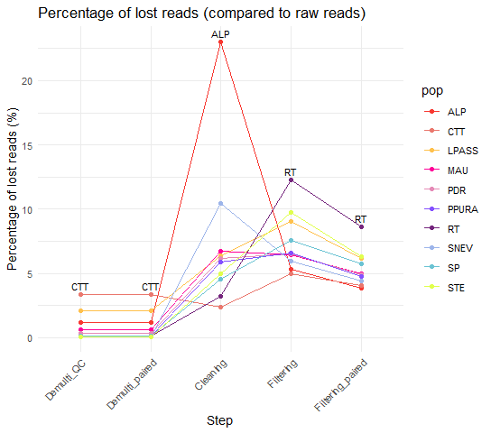
Perdita di reads a ogni step

Slide 4
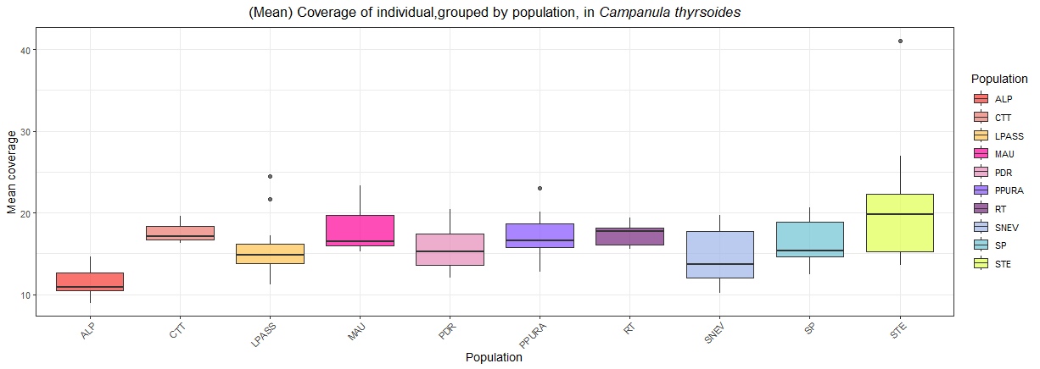
Risultati denovo mapping
Media
MEDIA | 16,31
DEV ST | 4,37
MIN | 8,94
MAX | 41,09
MEDIANA | 15,71
ALP6
STE8

Slide 5
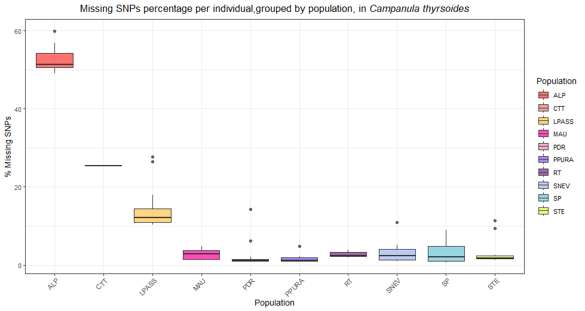
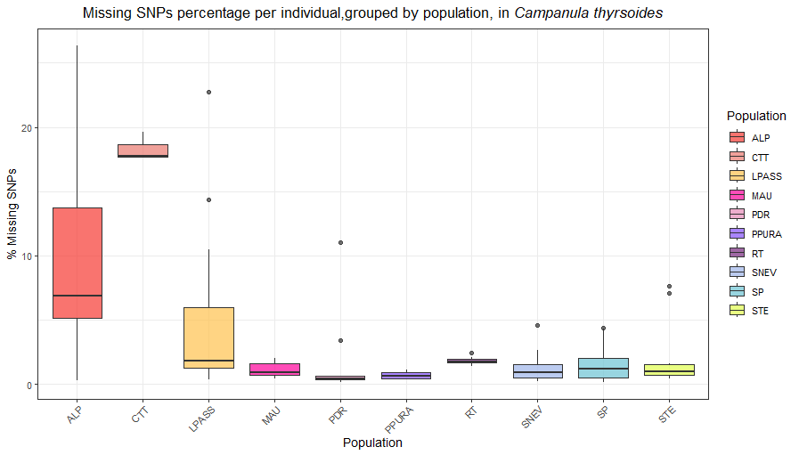
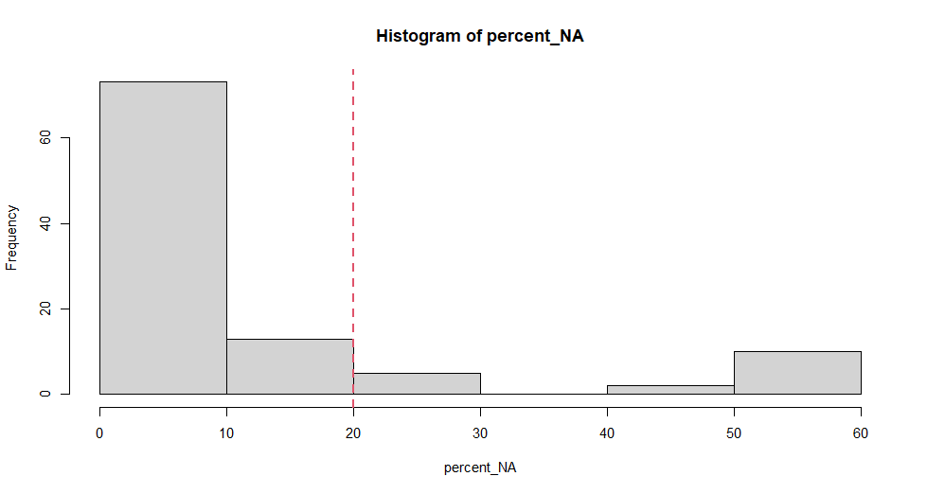
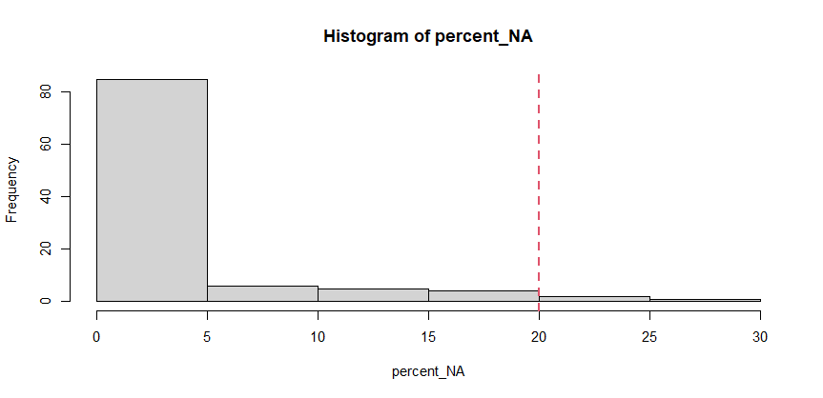
Missingness di SNPs
populations [-P … -O … -M … ] -r 0.80 --vcf --fstats --hwe --structure -t 32
vcftools [--vcf …] --max-missing 0.9 --minDP 5 --min-meanDP 5 --thin 1000 --recode --recode-INFO-all [--out …] --maf 0.005 (kept 3896 out of a possible 126379 Sites)
populations [-V … -O … -M …] --vcf --write-random-snp --fstats --hwe --structure -t 32
populations [-P … -O … -M … ] -r 0.80 -R 0.80 --vcf --write-random-snp --fstats --hwe --structure --min-mac 2 -t 32 (kept 9556 out of a possible 126379 Sites)
20%
20%
ALP1
ALP2
ALP5
ALP6
ALP7
ALP8
ALP9
ALP10
ALP12
ALP15
CTT1
CTT2
CTT3
LPASS12
LPASS13
ALP3
ALP14
ALP6 LPASS13
ALP12

Slide 6
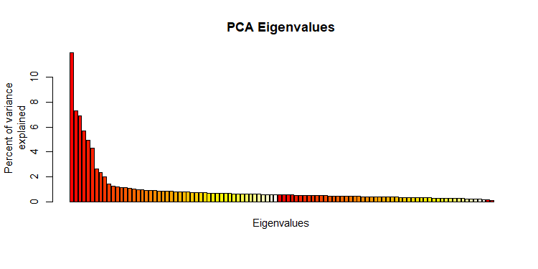

Differenze tra l’inclusione della popolazione CTT (outgroup thyrsoides thyrsoides) e la sua esclusione
11.96%
Con CTT
SNPs: 3896
Tutti biallelic
Ma 41 non polimorfici
SNPs usati nella PCA: 3856
Senza CTT
SNPs: 3896
Tutti biallelic
Ma 338 non polimorfici
SNPs usati nella PCA: 3558
7.33%
6.92%
TOT prime 3 PCs = 26.21%
12.55%
7.93%
6.19%
TOT prime 3 PCs = 26,67%

Slide 7
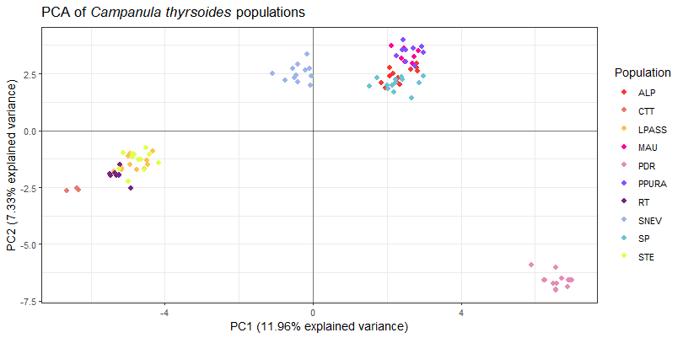
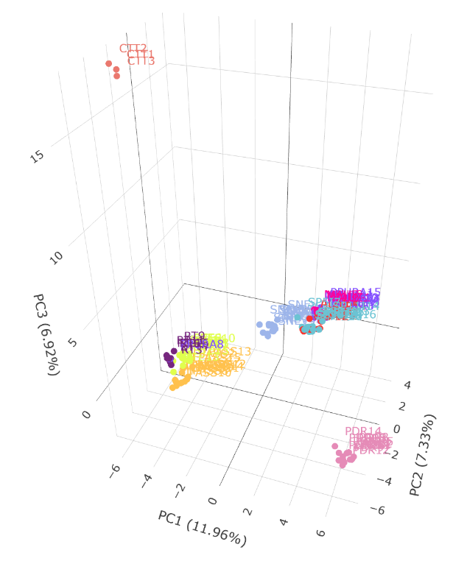
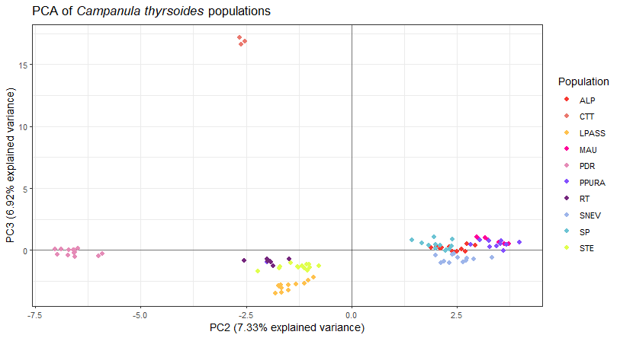
PC1 vs PC2
PCA con CTT
PC2 vs PC3

Slide 8
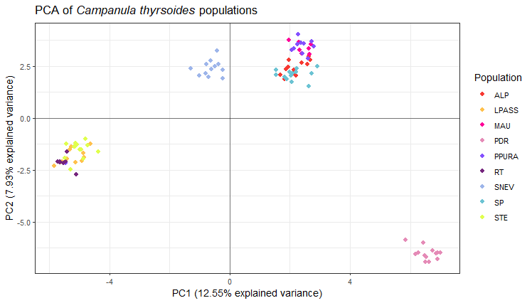
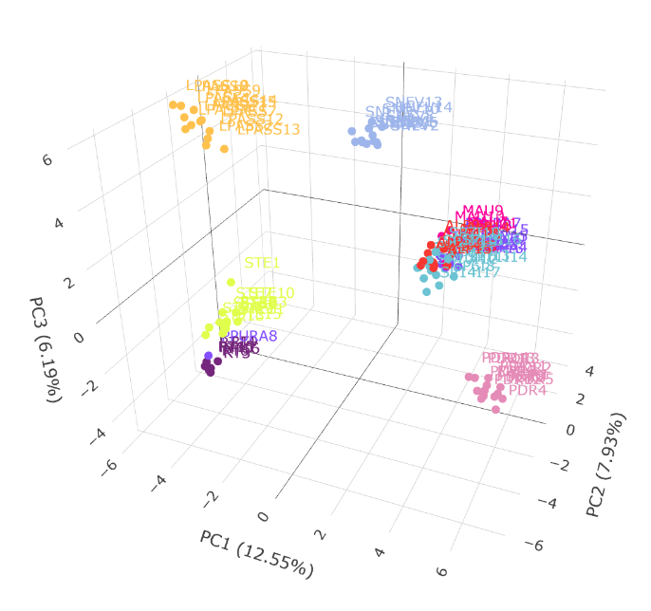
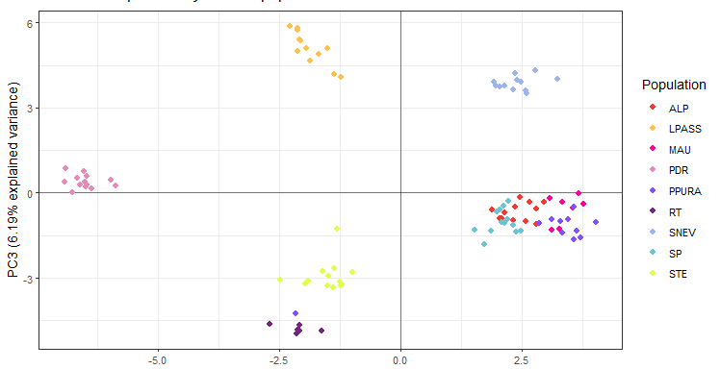
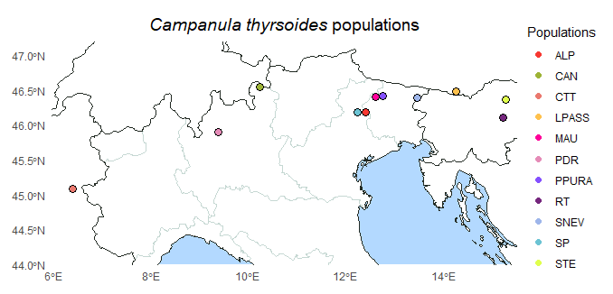
PC1 vs PC2
PCA senza CTT
PC2 vs PC3
2 vs 3

Slide 9
1 vs 2
2 vs 3
Suddivisione popolazioni Campanula thyrsoides subspecie Carniolica
Gruppo Veneto-friulano: Alpago (ALP), Monte Serva (SP), Passo della Mauria (MAU), Passo del Pura (PPURA)
Gruppo della Slovenia orientale: Stenica-Vitanje (STE), Gračnica-RimskeToplice (RT)
Gruppi separati tra loro: popolazione austriaca (Loiblpass, LPASS), popolazione friulana-slovena (Sella Nevea-Chiusaforte, SNEV), popolazione lombarda (Pian dei Resinelli, PDR).

Slide 10
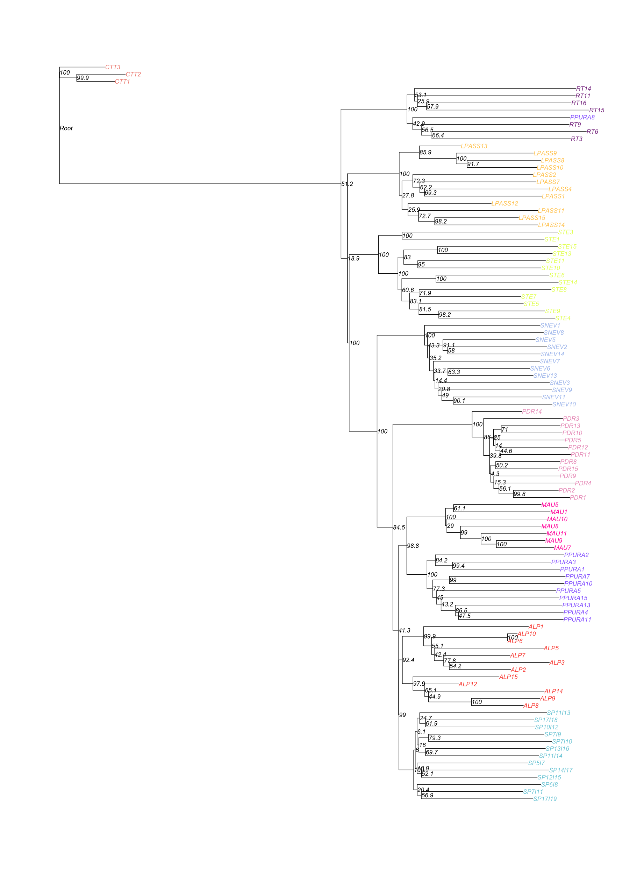
Albero filogenetico

Slide 11
Albero filogenetico

Slide 12
Albero filogenetico
CTT = outgroup

Slide 13
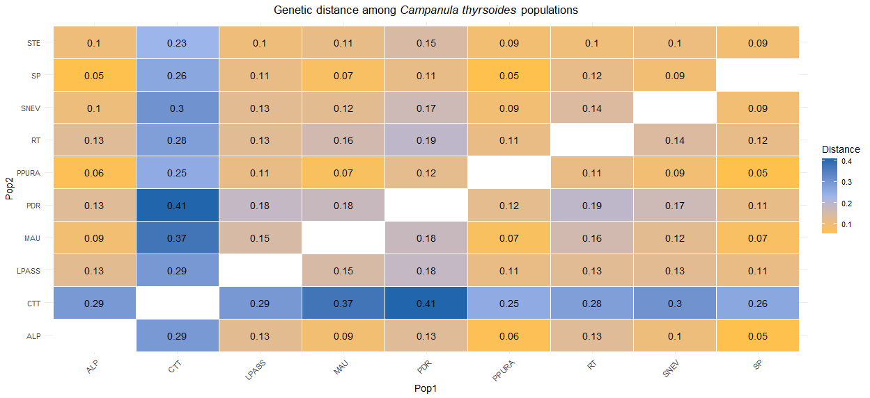
PDR
RT

